Slide 1
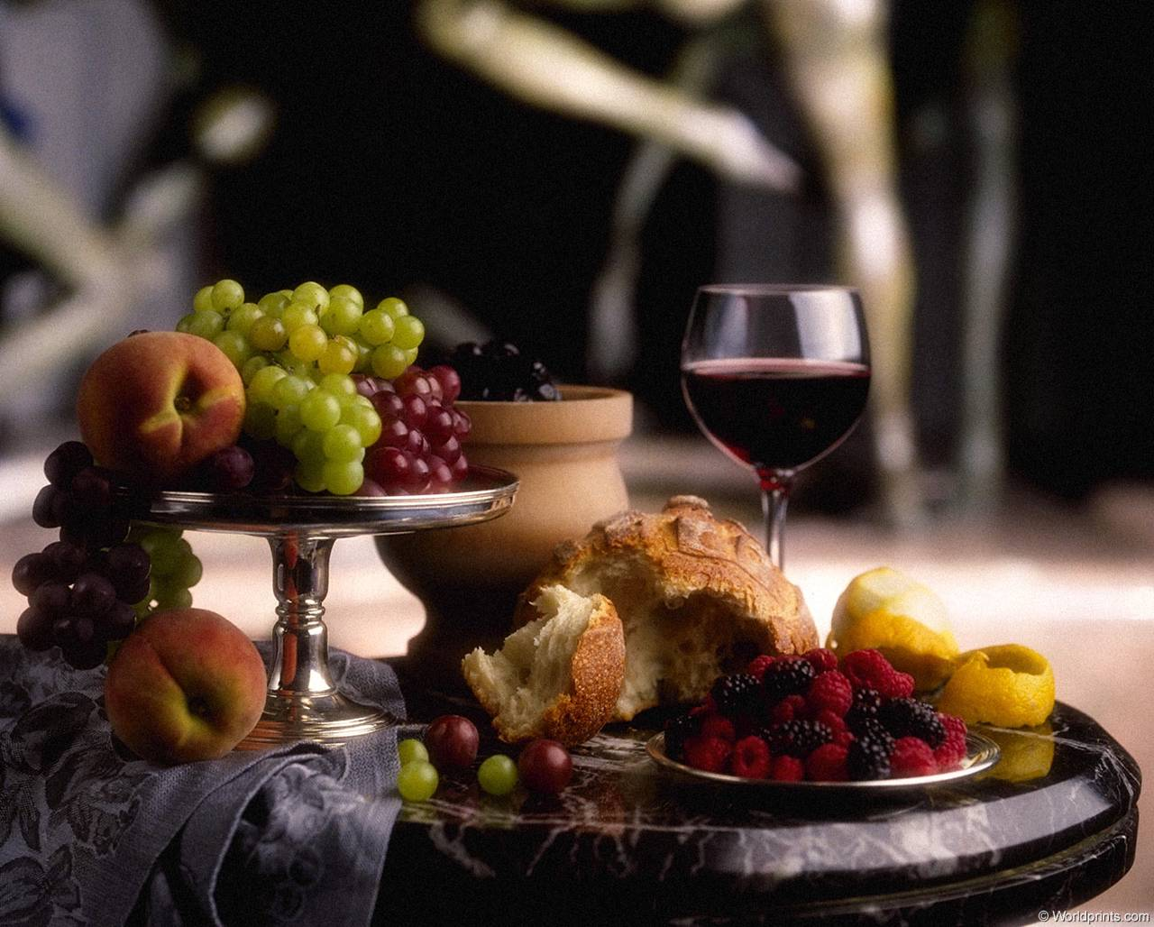
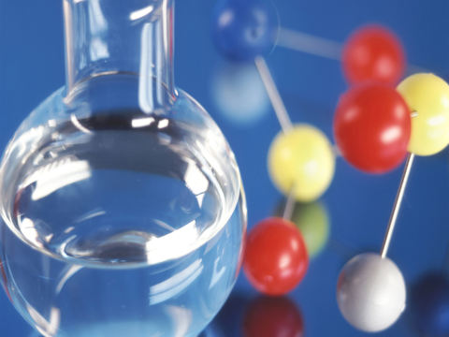
Вуглеводи.
Крохмаль, целюлоза.
Молекулярні формули,
властивості, поширення в природі
та застосування.
Хімія 9 клас

Slide 2
Крохмаль та целюлоза
Глюкоза, що утворюється в результаті фотосинтезу, накопичується в плодах, листі та стеблах рослин у формі різних полімерів: крохмалю і целюлози (клітковина)
Крохмаль і целюлоза – природні полімери, загальна формула яких (С₆Н₁₀О₅)_{n}
Рівняння утворення крохмалю або целюлози:
nС₆Н₁₂О₆ → (С₆Н₁₀О₅)_{n} + nН₂О
Ця реакція називається реакц. поліконденсації. Мономер – глюкоза.
Полімер – целюлоза або крохмаль

Slide 3
Крохмаль
Крохмаль – білий порошок, несмачний, нерозчинний у воді. У гарячій воді набухає, утворюючи клейстер (колоїдний розчин).
Крохмаль – продукт фотосинтезу. Він є запасною поживною речовиною рослин.
Найбільшу кількість крохмалю містять зерна рису (до 80%), пшениці (до 75%), кукурудзи (до 72%), бульби картоплі (до 24%)

Slide 4
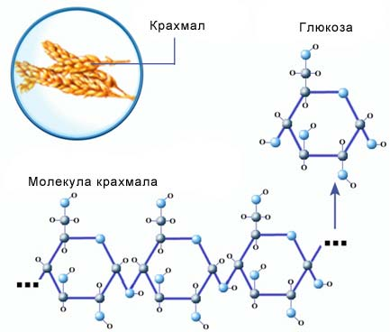
Крохмаль – суміш двох полісахаридів: амілази і амілопектину , які складаються із залишків глюкози. Молекули амілази мають лінійну будову. Молекули амілопектину утворюють розгалужені ланцюги.
Крохмаль утворюється в рослинній зеленій клітині з вуглекислого газу та води під дією променів сонця. Цей процес називають фотосинтезом

Slide 5
Утворення в природі
Спочатку з вуглекислого газу і води внаслідок низки біохімічних реакцій (фотосинтез) утворюється α-глюкоза (у присутності хлорофілла на світлі):
6СО₂ + 6Н₂О → С₆Н₁₂О₆ + 6О₂
А далі з α-глюкози синтезується крохмаль:
nС₆Н₁₂О₆ → (С₆Н₁₂О₆)_{n} + nН₂О,
або сумарно:
6nСО₂ + 6nН₂О → (С₆Н₁₂О₆)_{n} + nН₂О

Slide 6
При гідролізі крохмалю утворюється глюкоза.
Гідроліз проходить в присутності каталізаторів (кислоти, ферментів).
Н₂О
Н₂О
(С₆Н₁₀О₅)_{n} → декстрин → n С₆Н₁₀О₆
крохмаль
глюкоза
З рослин витягують крохмаль, руйнуючи клітини і відмиваючи його водою.
(Як в домашніх умовах добути крохмаль з картоплі?)
Розчин йоду забарвлює крохмаль у синій колір і використовується для виявлення крохмалю

Slide 7
Хімічні властивості крохмалю
1.Гідроліз: При тривалому кип’ятінні крохмалю в присутності кислоти (найчастіше сульфатної) молекули піддаються гідролізу. Причому кінцевим продуктом гідролізу є тільки α-глюкоза.
(С₆Н₁₂О₆)_{n}+ nH₂O → nС₆Н₁₂О₆
Гідроліз відбувається ступінчасто:
(С₆Н₁₂О₆)_{n} → (С₆Н₁₂О₆)_{m} → С₁₂Н₂₂О₁₁ → С₆Н₁₂О₆
крохмаль декстрини мальтоза глюкоза
Декстріни утворюються під час термічної обробки продуктів, які містять крохмаль.
Крохмаль гідролізується такою ж дією фермантів.

Slide 8
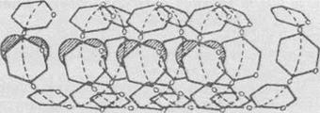
2. Повне окиснення (відбувається в живих організмах) з виділенням енергії:
(С₆Н₁₂О₆)_{n} +6nO₂→ 6nCO₂+5nH₂O
3. Взаємодія з йодом (йодокрохмальна реакція) –ЯКІСНА РЕАКЦІЯ, утворюється сполука темно-синього кольору
Ниткоподібні молекули амілози скручуються у спіралі, усередину яких, як у пастку, можуть потрапляти молекули інших речовин – утворюється сполука за типом «гість-господар».

Slide 9
Хімічні властивості целюлози
Гідроліз
Гідроліз целюлози проходить у більш жорстких умовах, і кінцевим продуктом гідролізу є β-глюкоза. Проміжні продукти гідролізу целюлози не становлять особливого інтересу, тому їх можна не зазначати й рівняння реакції складати в сумарному вигляді:
(С₆Н₁₂О₆)_{n}+ nH₂O → nС₆Н₁₂О₆
Частково гідролізовану целюлозу застосовують у харчовій промисловості для освітлення соків.
Целюлоза також гідролізується у шлунку жуйних тварин за допомогою бактерій-симбіонтів.

Slide 10
2. Горіння
Целюлоза добре горить з виділенням великої кількості енергії:
(С₆Н₁₂О₆)_{n} +6nO₂→ 6nCO₂+5nH₂O
3. Термічний розклад:
Під час нагрівання без доступу кисню целюлоза розкладається на деревне вугілля (С) та леткі органічні речовини (метанол, ацетон, оцтову кислоту та інші оксигеновмісні органічні сполуки).

Slide 11
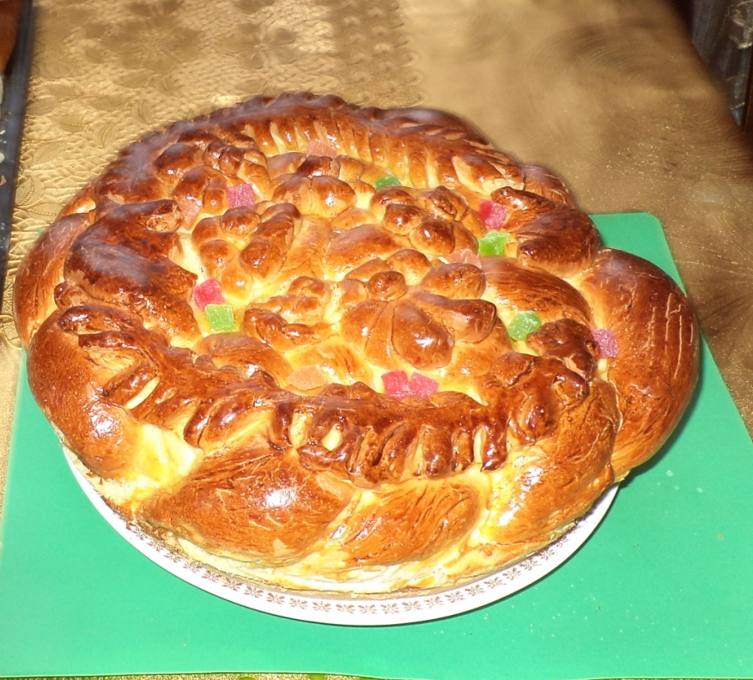
Застосування крохмалю
Застосування крохмалю дуже різноманітне.
Він є основним вуглеводом їжі людини – хліба, круп, картоплі.
У значних кількостях його переробляють на глюкозу й інші продукти, що використовуються в кондитерському виробництві.

Slide 12
З крохмалю одержують етиловий спирт.
Крохмаль використовують як клей.
У медицині – для виготовлення лікувальних препаратів.
Добавити малюнок
Добавити малюнок
Глікоген (тваринний крохмаль) утворюється в печінці з глюкози і є резервною речовиною в організмі людини.

Slide 13
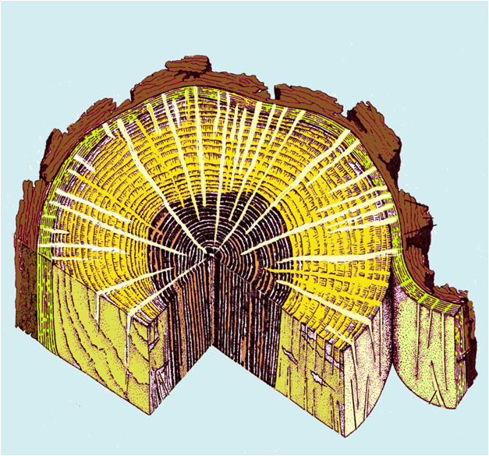
Целюлоза
Целюлоза (клітковина) є головною складовою частиною рослин.
Близько 50% деревини становить клітковина
Добавити малюнок
Бавовняне волокно (вата) на 90% складається з клітковини
У промисловості целюлозу виділяють з деревини

Slide 14
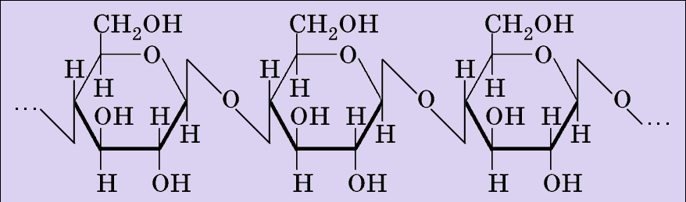
Склад целюлози, так само як і крохмалю, виражається формулою (С₆Н₁₀О₅)n.
Молекули целюлози мають лінійну будову, через це целюлоза легко утворює волокна.
Волокна , утворені водневим зв'язком , мають високу механічну міцність.
Через це целюлозу використовують у виробництві тканин.

Slide 15
Целюлоза – волокниста речовина, не розчиняється воді й в органічних розчинниках, але добре розчиняється в аміачному розчині купрум (ІІ) гідроксиду. З цього розчину кислоти осаджують целюлозу у вигляді волокон (гідратцелюлоза)
В будові макромолекул крохмалю і целюлози є відмінності:
Макромолекули складаються з різних ізомерів глюкози;
Молекули глюкози мають лінійну структуру;
Молекули крохмалю – як лінійну так і розгалужену структуру;

Slide 16
Використання целюлози
Відмінності в будові молекул визначають відмінності у властивостях полімерів:
крохмаль – продукт харчування, целюлоза для цієї мети не придатна.
Целюлоза як і крохмаль не має альдегідної групи тому не дає реакції “срібного дзеркала”
Целюлозу використовують для виробництва хімічних волокон (штучного шовку), різних видів тканин і сортів паперу, пластмас, лаків тощо.

Slide 17
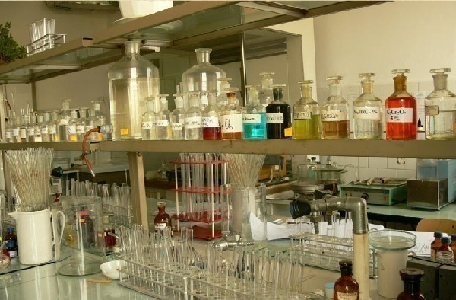

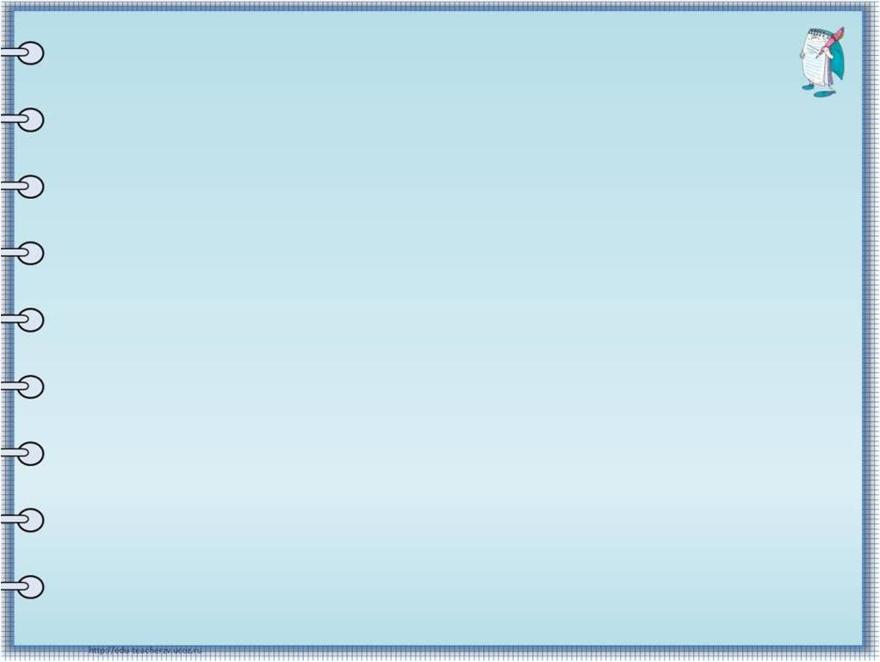

Домашнє завдання
§38

